Slide 1
Школа России
Окружающий мир
3 класс
Разнообразие веществ
Подготовила учитель начальных
классов МОУ «СОШ № 48» г. Магнитогорска
Уланова Т.А.

Slide 2
Тела природы
Вещества
Частицы

Slide 3
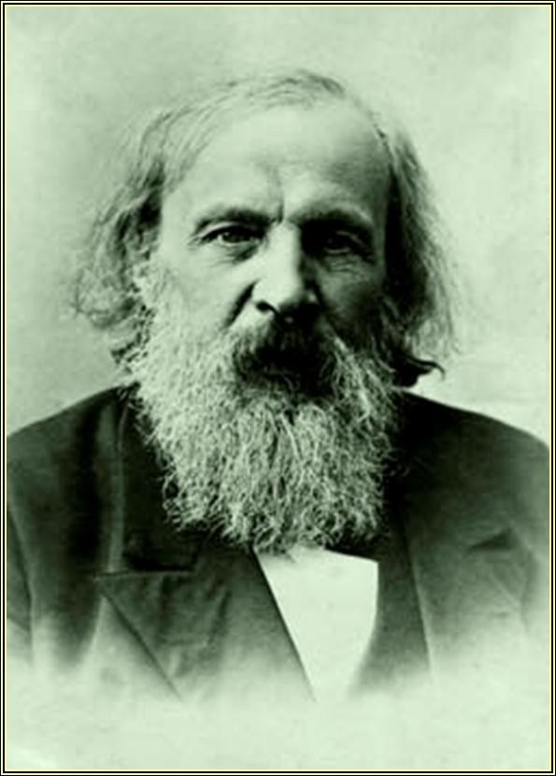
Дмитрий Иванович Менделеев

Slide 4
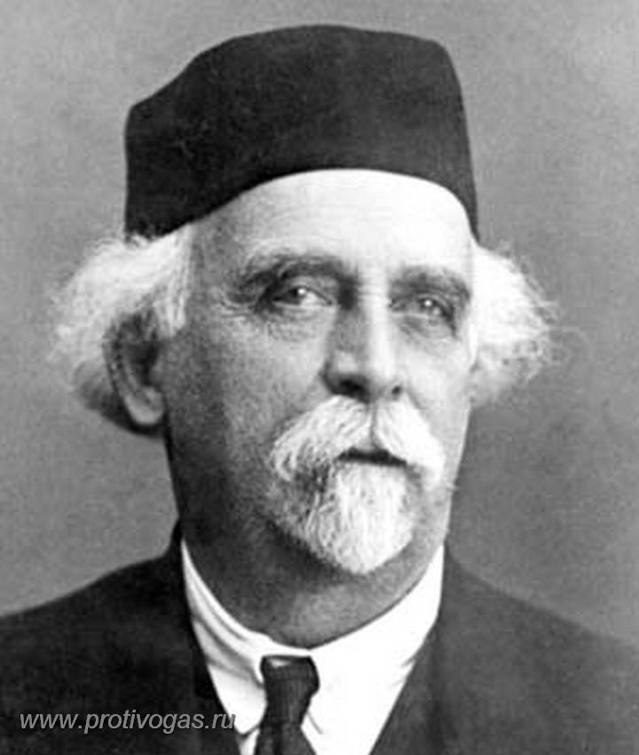
Николай Дмитриевич Зелинский

Slide 5
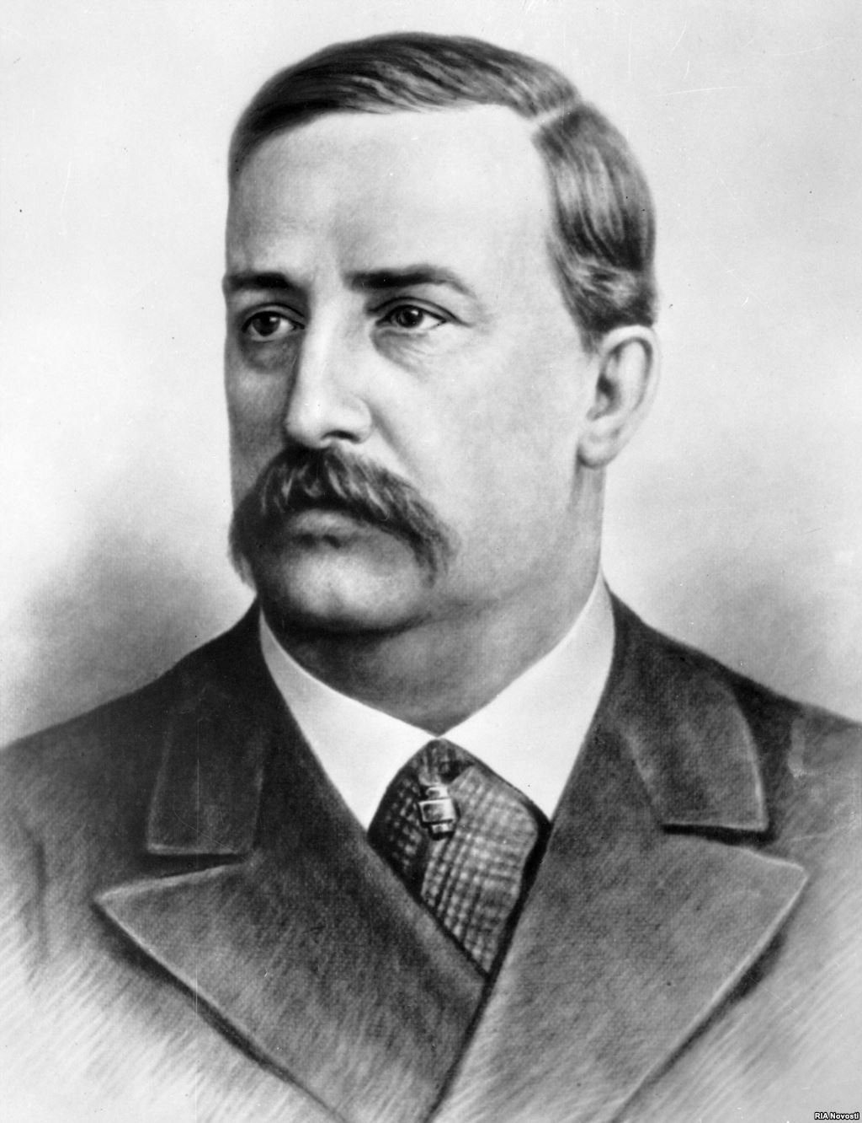
Александр Порфирьевич Бородин

Slide 6
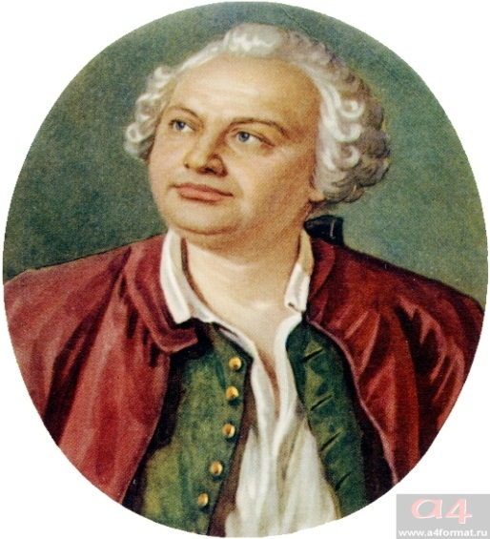
Михаил
Васильевич Ломоносов

Slide 7
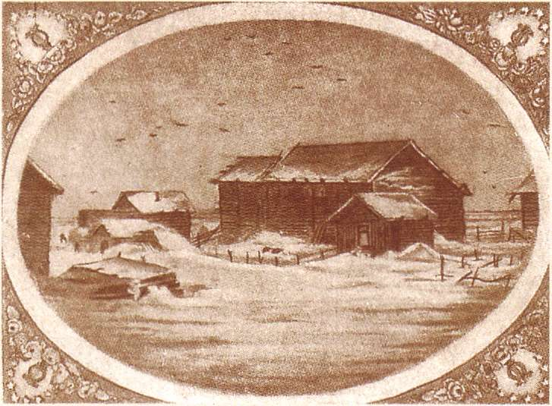

Slide 8
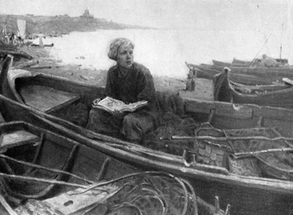

Slide 9
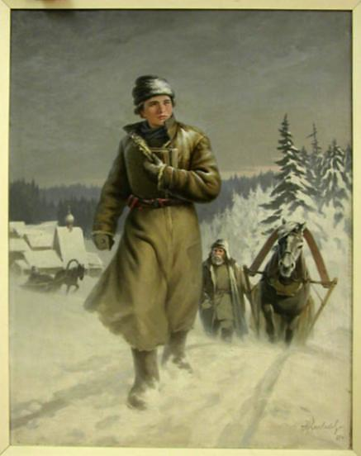

Slide 10
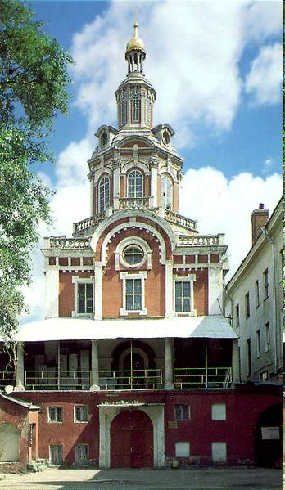

Slide 11
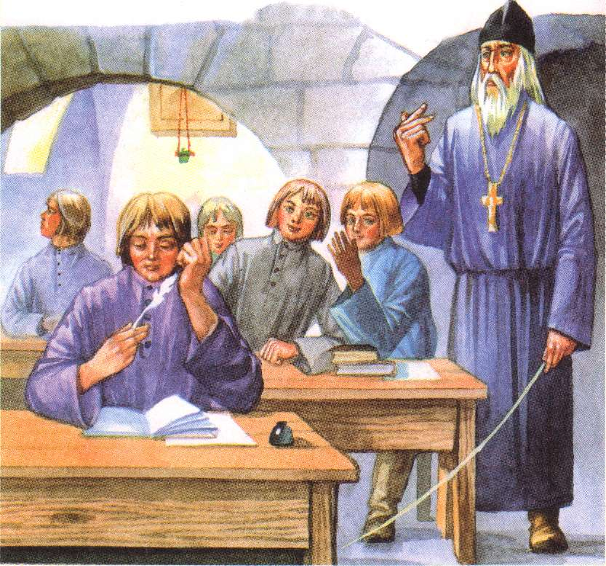

Slide 12
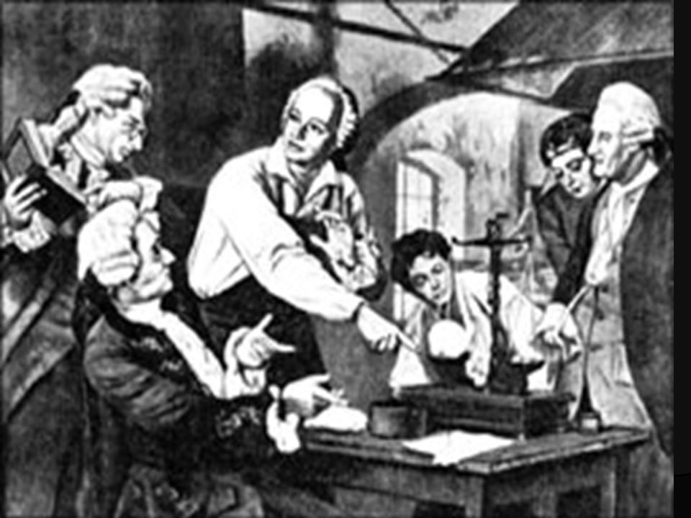

Slide 13
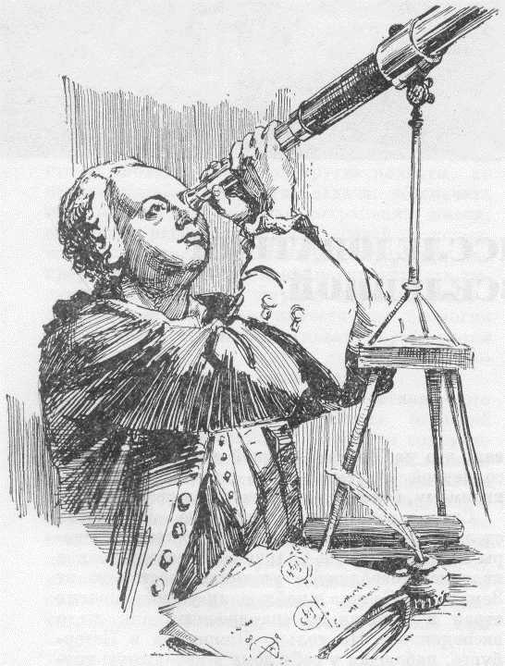

Slide 14
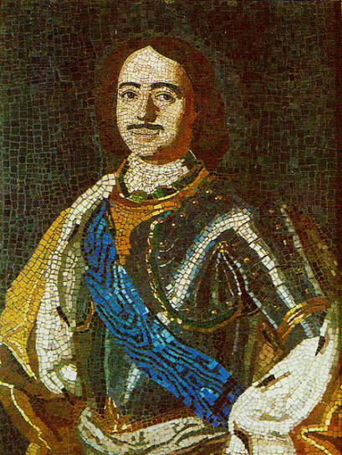
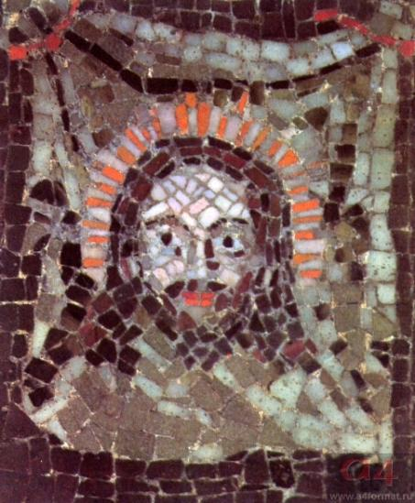
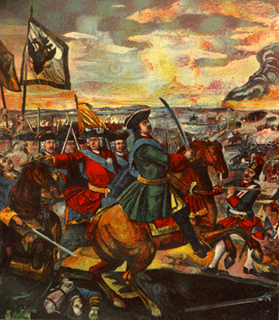

Slide 15
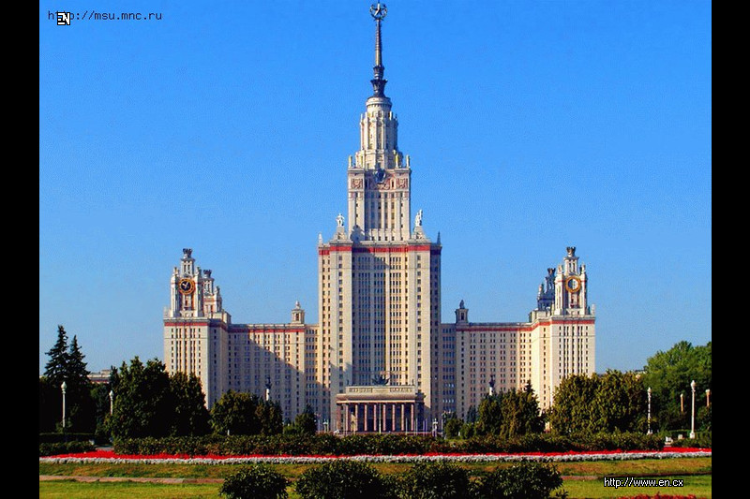

Slide 16
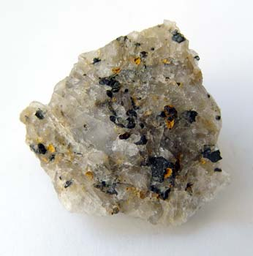
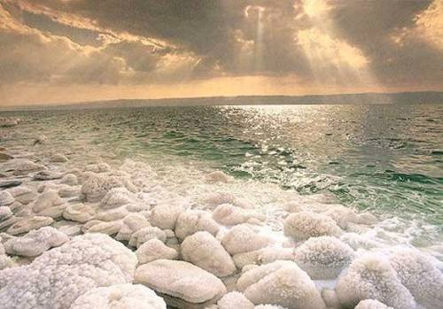
соль

Slide 17
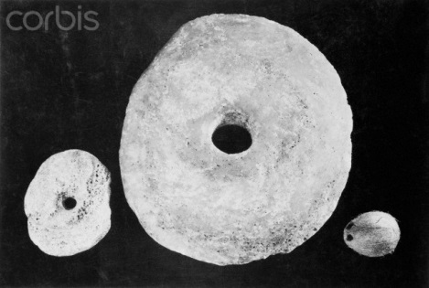
деньги из соли

Slide 18
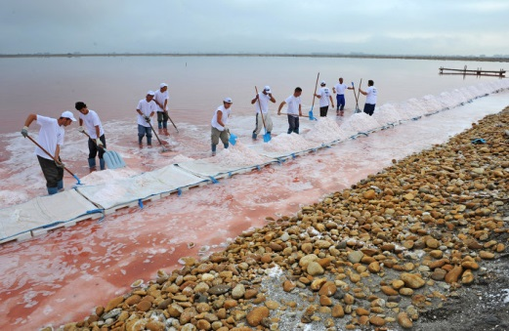
добыча морской соли

Slide 19
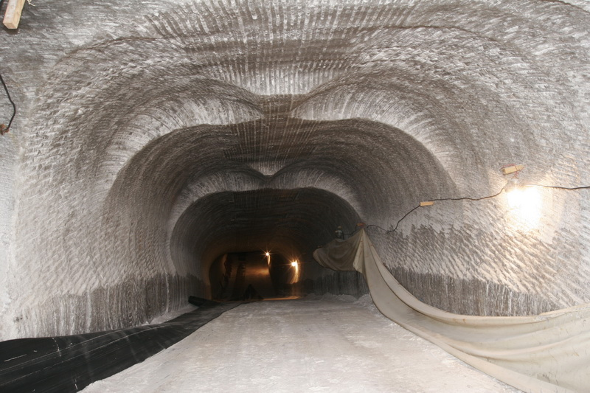
соляная шахта

Slide 20
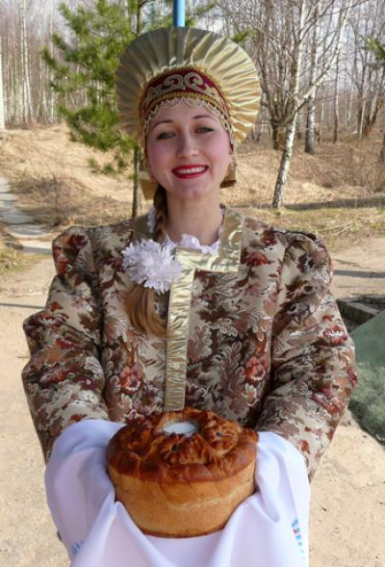

Slide 21
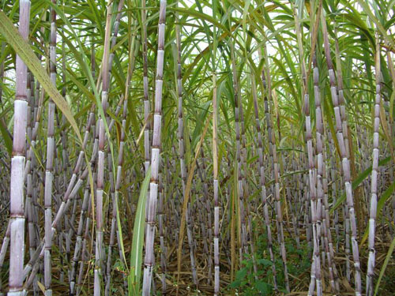
сахарный тростник

Slide 22
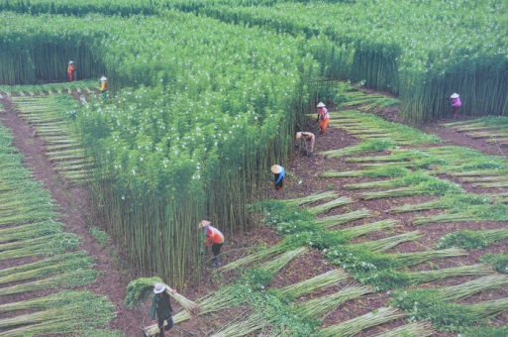
уборка сахарного тростника

Slide 23
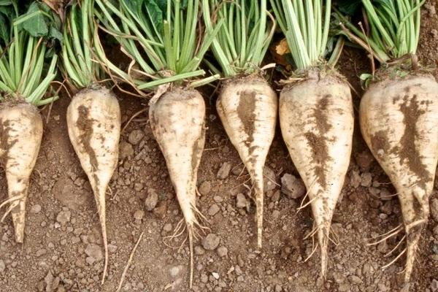
сахарная свёкла

Slide 24
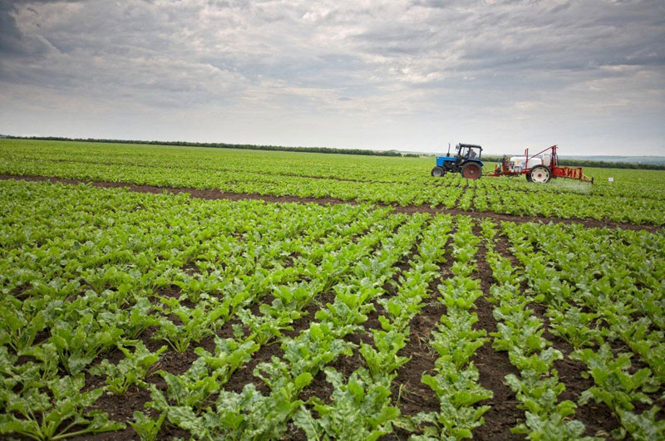
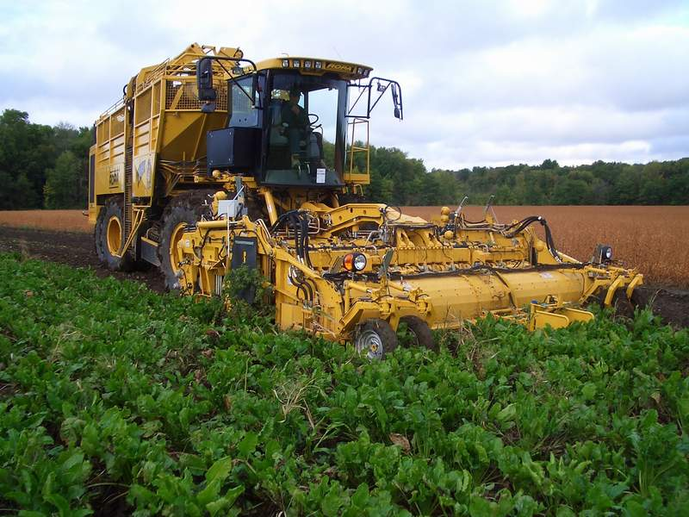
уборка сахарной свёклы

Slide 25
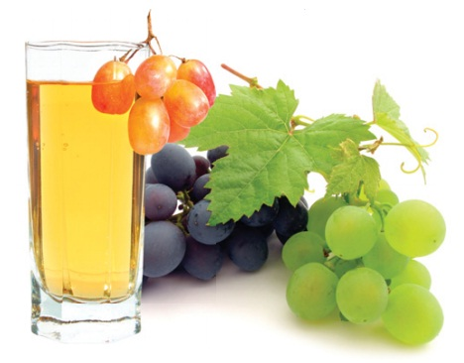
глюкоза

Slide 26
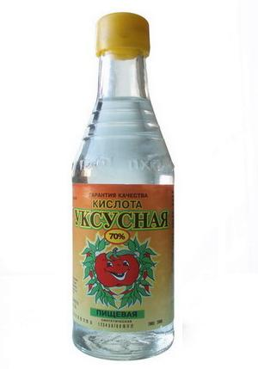
уксус
опасная кислота

Slide 27
Тест
«Разнообразие веществ»

Slide 28
1. Какая наука изучает вещества?
Экология
Биология
Химия

Slide 29
1. Какая наука изучает вещества?
Экология
Биология
Химия

Slide 30
2. Какое вещество в природе встречается в виде камня?
Соль
Сахар
Крахмал

Slide 31
2. Какое вещество в природе встречается в виде камня?
Соль
Сахар
Крахмал

Slide 32
3. Какое вещество добывают из тростника и свёклы?
Соль
Сахар
Крахмал

Slide 33
3. Какое вещество добывают из тростника и свёклы?
Соль
Сахар
Крахмал

Slide 34
4. Плоды какого растения богаты глюкозой?
Апельсина
Груши
Винограда

Slide 35
4. Плоды какого растения богаты глюкозой?
Апельсина
Груши
Винограда

Slide 36
5. Каким веществом удобряют растения?
Солью
Сахаром
Крахмалом

Slide 37
5. Каким веществом удобряют растения?
Солью
Сахаром
Крахмалом

Slide 38
6. Какое вещество добавляют, когда варят кисель?
Соль
Кислоту
Крахмал

Slide 39
6. Какое вещество добавляют, когда варят кисель?
Соль
Кислоту
Крахмал

Slide 40
7. Какое вещество может быть лимонным, яблочным и щавелевым?
Соль
Кислота
Крахмал

Slide 41
7. Какое вещество может быть лимонным, яблочным и щавелевым?
Соль
Кислота
Крахмал

Slide 42
8. Какое вещество может быть опасно для здоровья человека?
Соль
Кислота
Крахмал

Slide 43
8. Какое вещество может быть опасно для здоровья человека?
Соль
Кислота
Крахмал

Slide 44
9. В каком продукте нет крахмала?
В яблоке
В хлебе
В картофеле

Slide 45
9. В каком продукте нет крахмала?
В яблоке
В хлебе
В картофеле

Slide 46
10. Какие дожди вредны для растений?
Грибные
Грозовые
Кислотные

Slide 47
10. Какие дожди вредны для растений?
Грибные
Грозовые
Кислотные

Slide 48

МОЛОДЦЫ!

